Slide 1
MP35 - Moteurs
Agrégation externe de Physique-chimie, option Physique
Jules FILLETTE

Slide 2
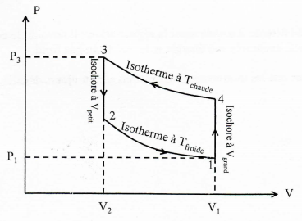
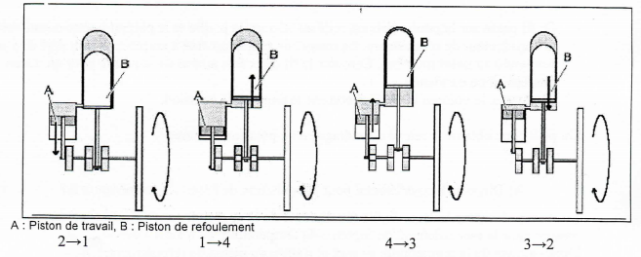
I. Un moteur thermique : le moteur de Stirling
Cycle du moteur de Stirling

